Slide 1


UBND QUẬN LONG BIÊN
TRƯỜNG MẦM NON THẠCH CẦU
Khám phá: Đồ chơi trung thu
Lứa tuổi: MGB 3- 4 tuổi
Giáo viên: Lâm Thúy Hà
Năm học: 2020 - 2021

Slide 2
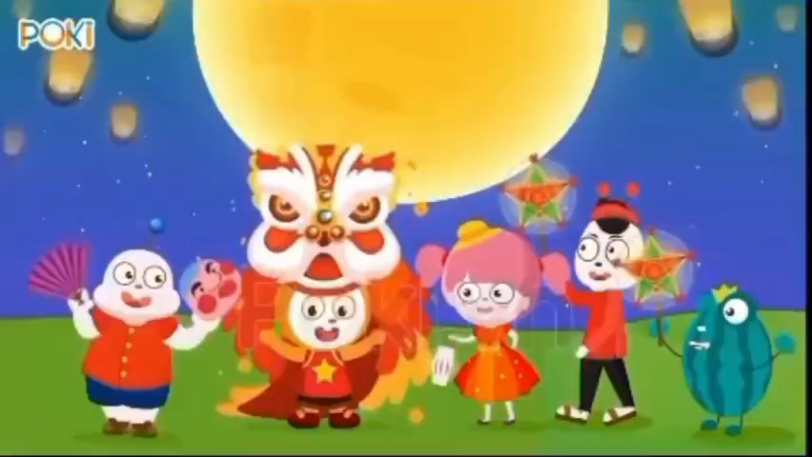

Slide 3

CHÚC CÁC CON CÓ MỘT MÙA TRUNG THU ẤM ÁP VÀ VUI VẺ BÊN GIA ĐÌNH THÂN YÊU

